Slide 1
Время на выполнение теста Органы чувств. Анализаторы. Орган зрения и зрительный анализатор. Заболевания и повреждения глаз. 10-15 минут
☺
12
9
3
6

Slide 2
Органы слуха и равновесия.
Их анализаторы.

Slide 3
Вторым по значимости органом чувств является орган слуха, дающий возможность общения с внешним миром. Благодаря органу слуха человек может слышать самые разнообразные звуки окружающей нас природы, городской шум,музыку, голос другого человека.
С помощью слуха можно воспринимать информацию на значительном расстоянии.
Для человека со слуховым анализатором связана членораздельная речь.

Slide 4
Строение органа слуха
Отдел уха | Среда | Структура | Функция

Slide 5
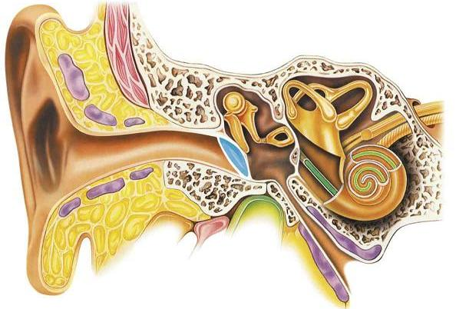
Строение органа слуха
Наружное
ухо
Среднее
ухо
Внутреннее
ухо

Slide 6
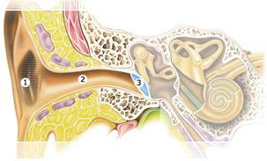
Наружное ухо
Ушная
раковина
Слуховой
проход
Барабанная
перепонка

Slide 7
Строение органа слуха
Отдел уха | Среда | Структура | Функция
Наружное ухо | Воздушная | Ушная раковина, слуховой проход, барабанная перепонка | Направление ушной раковиной звуковых колебаний в слуховой проход и превращение колебаний звуковой волны в механические колебания барабанной перепонки

Slide 8
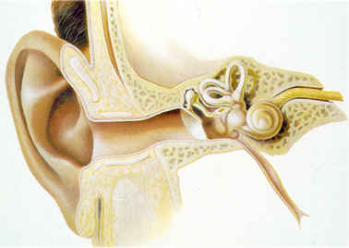
Ушная раковина и наружный слуховой проход предназначены для улавливания и проведения звуковых колебаний.
Слуховой проход изогнут и имеет неправильную форму. Его длина около 2,5 см, а диаметр около 8 мм. Слуховой проход поддерживает постоянную температуру и влажность барабанной перепонки. В стенках слухового прохода находятся железы, выделяющие ушную серу.
Барабанная перепонка — тонкая, непроницаемая для воздуха и жидкости мембрана. Служит для передачи звуковых колебаний во внутреннее ухо, а также препятствует попаданию в барабанную полость инородных тел.

Slide 9
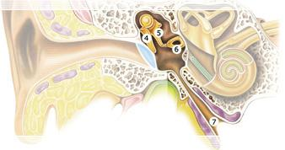
Среднее ухо
Слуховые косточки
Слуховая
труба

Slide 10
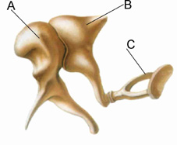
Слуховые косточки
наковальня
молоточек
стремечко
Система костных рычагов, примерно в 20 раз увеличивает силу воздействия колебаний барабанной перепонки.

Slide 11
Строение органа слуха
Отдел уха | Среда | Структура | Функция
Среднее ухо | Воздушная | Слуховые косточки: молоточек, наковальня, стремечко Слуховая труба | С помощью костных рычагов усиливаются механические колебания и передаются перепонке овального окна Уравнивает давление воздуха в среднем ухе с давлением наружного воздуха

Slide 12
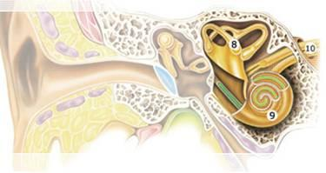
Внутреннее ухо
Вестибулярный
аппарат
Слуховой
нерв
Улитка

Slide 13
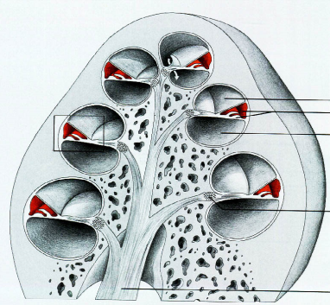
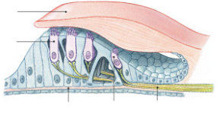
Каналы улитки
Улитка внутреннего уха
Покровная
пластинка
Нервное
волокно
Волосковые
клетки
Слуховой
нерв
Спиральный орган
улитки

Slide 14
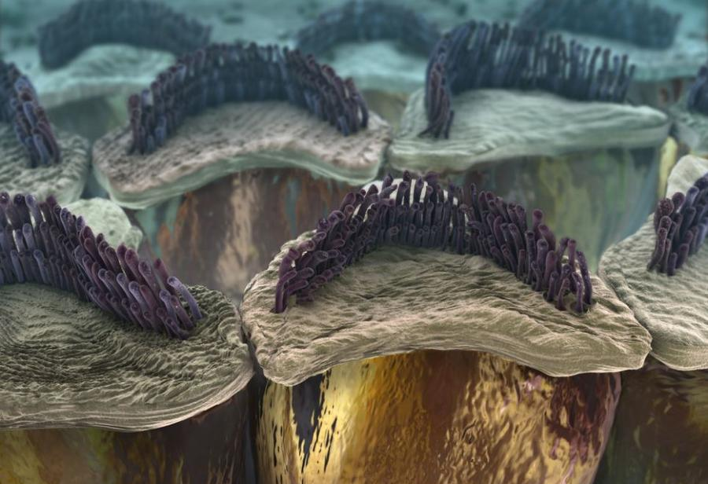
Волосковые клетки внутреннего уха
Каждая волосковая клетка настроена на определенную звуковую частоту, причем клетки, настроенные на низкие частоты, располагаются в верхней части улитки, а высокие частоты улавливаются клетками нижней части улитки. Когда волосковые клетки от возраста или по другим причинам гибнут, человек теряет способность воспринимать звуки соответствующих частот.

Slide 15
Строение органа слуха
Отдел уха | Среда | Структура | Функция
Внутреннее ухо | Жидкая | Перепонки овального и круглого окон Улитка со слуховыми рецепторами | Способствуют передаче механических колебаний жидкости внутреннего уха Улавливает механиче­ские колебания жидкости рецепторами органов слуха и полученную информацию в фор­ме нервных импульсов направляет в мозг

Slide 16
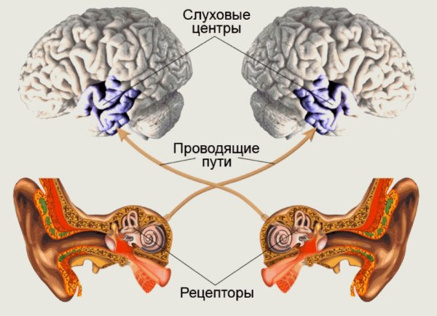
Строение слухового анализатора

Slide 17
Схема передачи звуковых волн
Звуковая волна
Колебания
барабанной перепонки
Колебания перепонки
овального окна
Колебания
слуховых косточек
Колебания
жидкости в улитке
Раздражение
слуховых
рецепторов
Формирование
нервных импульсов

Slide 19
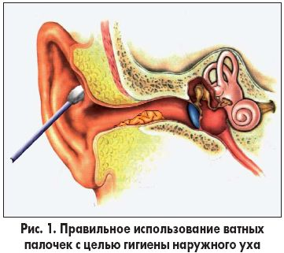
Гигиена органа слуха
Среди наиболее частых причин образования серной пробки следует выделить неправильный гигиенический уход за наружным ухом.
В первую очередь это касается неоправданно частого и неверного использования ватных палочек и других подручных средств (спички, шпильки и др.) в профилактических целях. Удаление ушной серы при туалете уха необходимо проводить только вокруг входа в слуховой проход, не проникая вглубь (рис. 1)

Slide 20
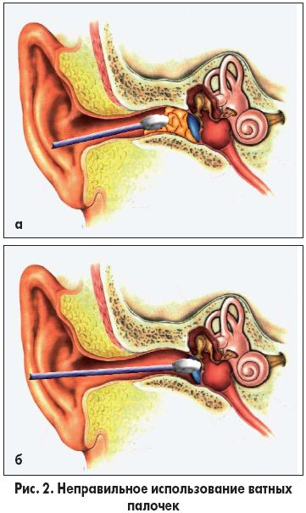
Если ватная палочка вводится глубже, нарушается естественный механизм самоочищения слухового прохода. Результатом такой «гигиенической» процедуры может быть раздражение и травмирование кожи слухового прохода, смещение серы к барабанной перепонке, откуда она уже не может удалиться при жевательных движениях, ее уплотнение и образование пробки (рис. 2а) У детей применение ватных палочек нередко приводит к травмированию барабанной перепонки (рис. 2б), что связано с их подвижностью и отсутствием контроля процедуры, проводимой родителями. По статистике около 70% случаев перфорации барабанной перепонки в детском возрасте вызвано неправильным применением ватных палочек.

Slide 21
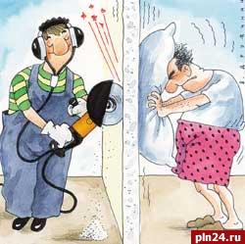
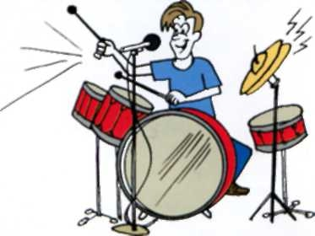
Шум вредно действует на орган слуха и психику человека, вызывая эмоциональный стресс. Длительное действие звуков большой силы приводит к снижению эластичности барабанной перепонки, подвижности слуховых косточек, и как следствие развивается тугоухость. По существующим санитарным нормам предъявляются резко ограничения на силу звуков в жилых помещениях, больницах и других местах.

Slide 22
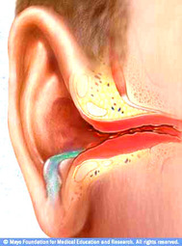
Отит
В связи с тем, что полость среднего уха связана евстахиевой трубой с носоглоткой, в нее могут проникать различные бактерии, вызывающие воспаление среднего уха- отит. Поэтому своевременное лечение воспалений носоглотки позволяет избежать воспалительных процессов в ухе. Следствием отита может стать тугоухость, и даже глухота.

Slide 23
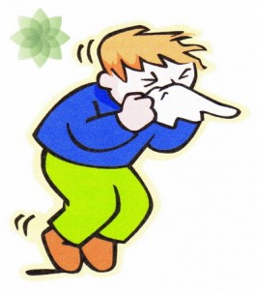
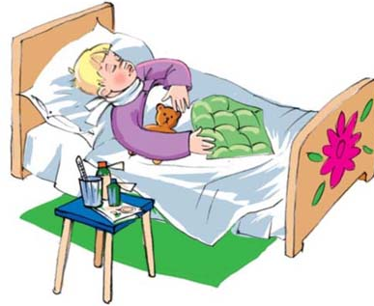
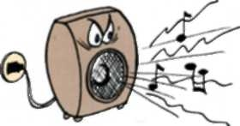
Основные принципы профилактики
заболеваний органов слуха
•Личная гигиена - при насморке старайтесь освобождать носовые ходы попеременно, осторожно прижимая каждое крыло носа к перегородке.
• Закаливание организма и физическая активность
(утренняя гимнастика, бег, плавание, пешие прогулки).
• Предупреждение охлаждения, травм.
• Своевременное лечение инфекционных заболеваний.
• Исключение громкой музыки и других шумов.
• Рациональное питание, богатое витаминами и минеральными веществами.
• Отказ от вредных привычек
(курение, алкоголь, наркотики).

Slide 24
I
II
О
р
г
Слуховой проход
заканчивается
барабанной
перепонкой
Косточки
среднего
уха срастаются
друг с другом
Наружное ухо
улавливает и
передает
звуковые волны
а
н
Полость
внутреннего
уха заполнена
жидкостью
Слуховой
анализатор
состоит из
двух звеньев
ДА
НЕТ
ДА
НЕТ
ДА
НЕТ
ДА
НЕТ
ДА
НЕТ
с
л
у
х
а
Слуховая
зона находится
в височной
доле коры БП
Рецепторы
слуха
находятся в
среднем ухе
Полукружные
каналы
образуют
рецепторы слуха
Рецепторы
слуха
находятся в
барабанной
перепонке
Боль в ушах
можно
вылечить
самостоятельно
ДА
НЕТ
ДА
НЕТ
ДА
НЕТ
ДА
НЕТ
ДА
НЕТ
Рецепторы
слуха
– волосковые
клетки в улитке
Слуховая труба
выравнивает
давление в
среднем ухе
Внутреннее ухо
находится
внутри
височной кости
Среднее ухо с
глоткой
соединяет
улитка
Шум не сильно
влияет
на слух
ДА
НЕТ
ДА
НЕТ
ДА
НЕТ
ДА
НЕТ
ДА
НЕТ
ВЫ ДОШЛИ
ДО ФИНИША!
МОЛОДЦЫ!
ВЫ ДОШЛИ
ДО ФИНИША!
МОЛОДЦЫ!
Растения
поглощают
шум
Слуховые
косточки
находятся в
среднем ухе
Абсолютная
тишина вредна
для человека
Улитка
разделена на
две части
Овальное окно
разделяет
среднее и
внутреннее ухо
ДА
НЕТ
ДА
НЕТ
ДА
НЕТ
ДА
НЕТ
ДА
НЕТ

